Slide 1
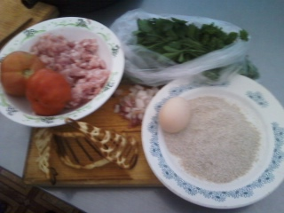
Приготовление: « шницеля рубленного с гарниром»

Slide 2
Рецептура:
На кг .рубленной массы
800 гр. мяса свинины;
120 гр.шпика;
70 мл. воды или молока
Масса п./ф. 103 гр.
Гарнир 150 гр.
Выход порции 225 гр.

Slide 3
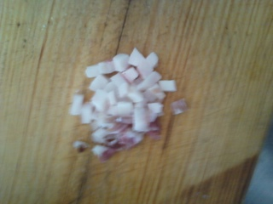
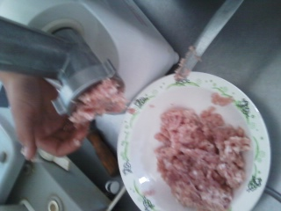
Приготовление рубленной массы
Нарезание свиного шпика
Измельчение мяса

Slide 4
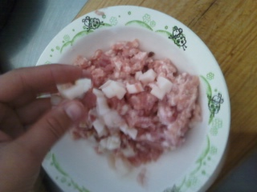
Соединение рубленного мяса со шпиком

Slide 5
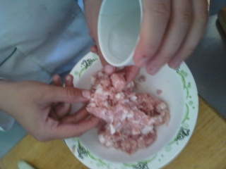
Добавление воды в рубленную массу со шпиком

Slide 6
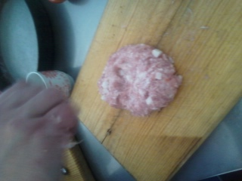
Массу тщательно выбиваем

Slide 7
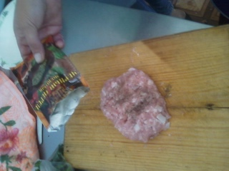
Добавляем специи в рубленную массу

Slide 8
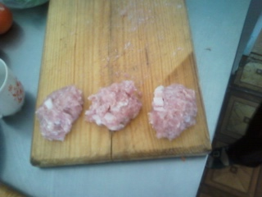
Деление на порционные куски

Slide 9
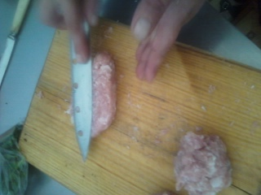
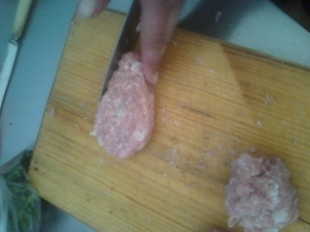
Придаем плоско - овальную форму

Slide 10
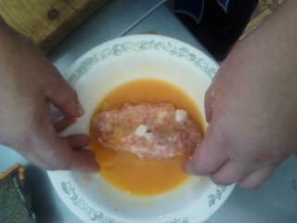
Смачиваем в льезоне

Slide 11
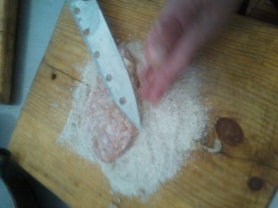
Панируем в панировочных сухарях

Slide 12
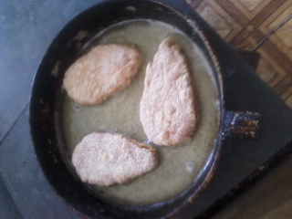
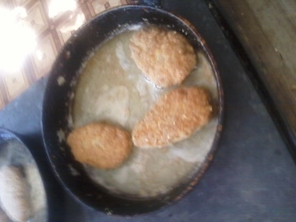
Обжариваем до золотистой корочки

Slide 13
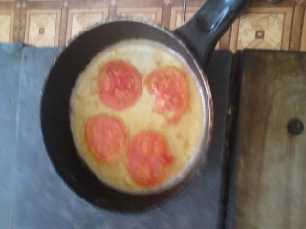
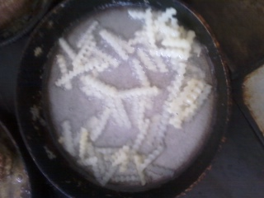
Приготовление гарнира
Помидоры обжариваем
Картофель жаренный во фритюре

Slide 14
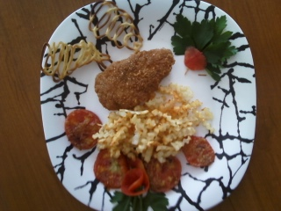
Приятного аппетита

